Slide 1
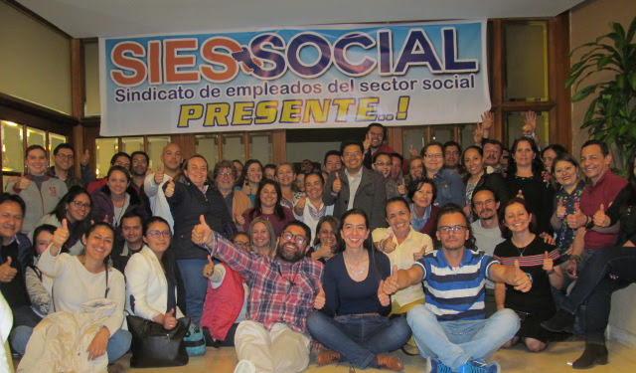
‘’¡FELIZ CUMPLEAÑOS No. 06, SIESSOCIAL!
Video de conmemoración

Slide 2

Informe de Gestión Comisión Estatutaria de Reclamaciones CER vigencia 2022-2024
Asamblea General Ordinaria SIESSOCIAL – 15 de febrero de 2024
Carlos Humberto Celis Ramírez – Comisionado principal periodo 2022-2024
La CER se encuentra amparada en el código sustantivo de trabajo así:
ARTÍCULO 357. A los sindicatos de base corresponde, de preferencia, la representación de sus afiliados en todas las relaciones de trabajo; la presentación de pliegos de peticiones; la designación de comisiones disciplinarias o de reclamos y la de negociadores y de árbitros en su caso; y la celebración de contratos sindicales y de convenciones colectivas de trabajo, para cuyo concierto deben ser consultados los intereses de las respectivas actividades de los asociados
Estatutos SIESSOCIAL: parágrafo del artículo 14:
Parágrafo.- La Comisión de reclamos será nombrada por la Asamblea General de Afiliados y Afiliadas, contará con fuero sindical pero no hará parte de la Junta Directiva Nacional.

Slide 3

Propuesta de trabajo presentada y aprobada por la Asamblea Ordinaria – periodo 2022-2024
*. Articular con el sindicato SINTRASOCIAL acciones para la conformación de la CER y formalizarla al Ministerio de Trabajo y a la entidad.
*. Realizar actividades de articulación con los sindicatos del ICBF, Procuraduría General, Sintraunal, Sindhep, sintrauriv, Sintrenal, entre otros, con el fin de conocer los modelos o esquema de funcionamiento para apropiar las buenas experiencias en Prosperidad Social.
*. Diseñar un diagrama de flujo o procedimiento de atención y formatos, contemplando las entradas y salidas que se pueden articular con las juntas directivas de los sindicatos de la entidad.
*. Gestionar y actualizar un espacio en la página web de SIESSOCIAL Y SINTRASOCIAL a través del cual se puedan cargar documentos de acciones adelantadas por parte de la comisión.
*. Recoger las inconformidades de los trabajadores sobre las condiciones laborales, presentarlas a las Juntas Directivas con la oportunidad de proponer alternativas de acción.
*. Recibir las quejas o inconformidades de afiliados contra afiliados de la misma organización sindical, para que sean trasladas a la junta directiva del sindicato respectivo a fin de que se resuelvan los conflictos internos presentados.
*. Proponer a la junta directiva acciones inmediatas o de mejoramiento como consecuencia del estudio de temas de interés para los trabajadores o en función de la misionalidad de la entidad.
*. Rendir informe anual a la Asamblea General sobre el resultado de los procesos adelantados.

Slide 4
Gestión realizada vigencia 2022 Hitos
ESTUDIO CER
OTROS SINDICATOS
ESPACIO CER
PAGINA WEB
SIESSOCIAL
TWITTER
FORMALIZACION CER
ATENCION AFILIADOS
DOCUMENTOS ACCIONES DENUNCIAS
FLUJOGRAMA
ATENCION
CER
PROPUESTA
PLIEGOS
2023
ALERTAS Y RECOMENDAC.
A LA JUNTA DIRECTIVA

Slide 5
Gestión realizada vigencia 2023 Hitos *
ACCIONES POR SUPENSION ENCARGOS
ATENCION AFILIADOS 97
ENCARGOS – ACOSO - CONCURSO
ACCIONES POR “AHORRO” 1.000 MILLONES ITAU – SAN MARTIN
SONDEO DE PERCEPCION CAMBIO O MEJORA EN LA ADMON DEL CAMBIO EN HITOS
RECOMEND
Y PROPUESTA
PLIEGOS A ASAMBLEA
2024
*
OBSERVACIONES
REDISEÑO
ENCARGOS
TELETRABAJO
ELECCION Y GESTION EN LA COMISION DE PERSONAL
*La propuesta de pliegos 2024 fue remitido a todos los afiliados por correo electrónico y Whatsapp el 11 de enero y 02 de febrero de 2024.
*El informe de gestión detallado se envió el 02 de febrero de 2024.

Slide 6
Gestión en Comision de Personal Nacional
2.- Adopción Reglamento
Res 2564 del 14 dic /23
1.-alertas
Reglamento
Percepción
Clima laboral
Encargos
Teletrabajo
3.- Aportes y observaciones Bienestar – PIC –
Sistema de estímulos
INSTALACION 04 DE OCTUBRE
ELECCION PRESIDENTE
5. Intervención como cuerpo colegiado frente al día de la familia
4.- Participación socialización resultados clima laboral
Observaciones
6.- Encuentros
para fortalecer
la gestión comisiones
regional
7.-Acciones – Auxilio Educativo

Slide 7
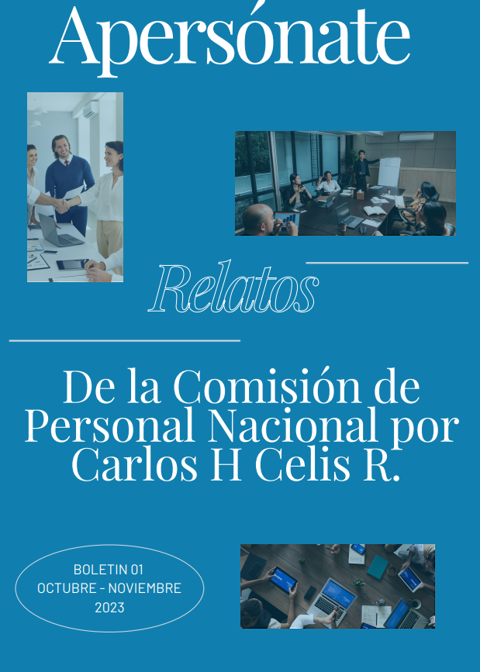
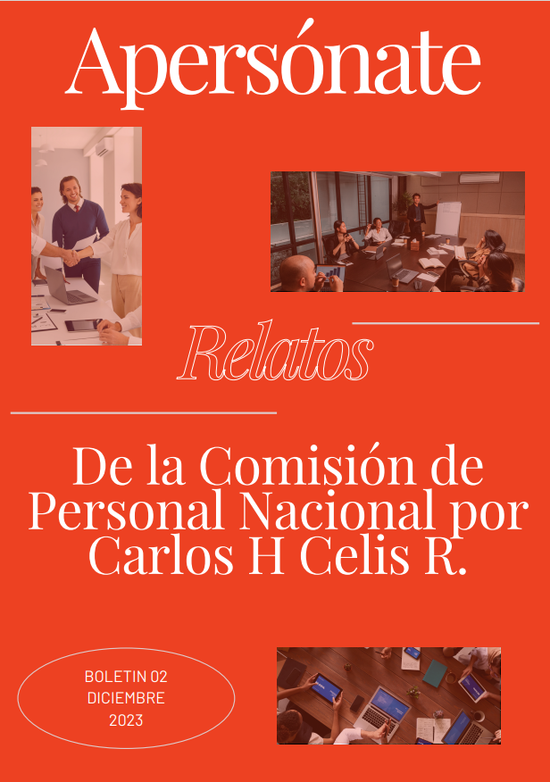
Estrategia comunicativa Boletín “Apersónate”
Bertolt Brecht
En la gestión adelantada no se utilizó el recurso asignado en presupuesto.
Austeridad

Slide 8
Logros, retos y agradecimientos
1.- Primer precedente de gestión de esta instancia sindical en 6 años de creación de SIESSOCIAL
2.- La CER se constituye en un frente de trabajo adicional en pro de los derechos de los servidores
3.- La CER se posiciona dentro de la entidad en un actor importante que puede intervenir por situaciones que afectan a los trabajadores
4.-Es necesario desarrollar dentro de los estatutos esta instancia para su enfoque y funcionamiento
5.- Se hace necesario reglamentar y promover las candidaturas desde la organización sindical, bajo el esquema de propuestas y planes de trabajo como soporte de decisión de la Asamblea.
6.- De cara al periodo 2024-2026, será necesario articular con las organizaciones sindicales existentes la formalización de la única CER en la entidad, con base en la Sentencia C-201 del 2002 de la sala laboral de la Corte Suprema de Justicia.
Agradecimientos por el voto de confianza, con la certeza de no haber defraudado dicho encargo.
Bertolt Brecht

Slide 9

Bertolt Brecht
¡La lucha continúa… !

